Slide 1
Elektrochemické zdroje proudu, napájení, UPS
Jiří Sekora, Martin Králík
Silnoproudá a přístrojová elektrotechnika (ASPE)
2024/25

Slide 2
Elektrochemické zdroje

Slide 3
Historie zdrojů proudu
Elektrochemické zdroje proudu byly vůbec první zdroje elektrické energie, které člověk začal prakticky používat.
V počátcích rozvoje tohoto zdroje stejnosměrného proudu existovala řada různých typů článků, z nichž mnoho upadlo v zapomnění.
Z historických článků „přežil“ až do dnešních dnů Leclancheův článek (Zn, chlorid-amonný-salmiak, burel, uhlík), který byl v průběhu času zlepšován, zejména z hlediska technologie jeho výroby.
Na místo těch historických přibyla řada nových, jejichž vlastnosti jsou významně lepší.

Slide 4
Rozdělení zdrojů
Primární články
Akumulátory
Palivové články vytvářejí elektrický proud na základě elektrochemické reakce mezi materiálem článku a látkou, která je do něj dodávána. V současné době jsou schopny dodávat i relativně velké výkony (třeba
250 kW). Palivové články jsou uvažovány jako jedna z možností pohonu elektromobilů (s využitím vodíku).

Slide 5
Vlastnosti elektrochemických zdrojů
Všechny elektrochemické zdroje mají svoje specifické vlastnosti, které se liší v závislosti na použitém druhu zdroje. Proto, abychom je mohli efektivně využívat, musíme jejich vlastnosti podrobně znát.
Elektrochemické zdroje proudu se odlišují nejen z hlediska jejich technologie, ale i provedením.
Velikosti a provedení jsou do určité míry standardizovány.

Slide 6
Vybrané pojmy
Galvanický článek je elektrochemické zařízení schopné dodávat elektrickou energii do vnějšího obvodu na základě elektrochemických reakcí probíhajících uvnitř článku.
Vnitřní odpor článku [Ω] je velikost odporu článku v případě, že jím protéká proud. Vnitřní odpor článku je určující veličinou proto, jaký maximální proud je článek schopen dodat.
Rychlost nabíjení „C“ je nabíjení proudem, který je číselně roven kapacitě akumulátoru v Ah. Je to tedy proud, kterým by se akumulátor s danou kapacitou nabil právě za jednu hodinu (bude-li např. kapacita akumulátoru 2,5 Ah, pak je C=2,5 A).

Slide 7
Vybrané pojmy
Kapacita baterie [Ah] je definována jako množství proudu, který je baterie schopna dodávat po jednu hodinu za předpokladu, že před počátkem vybíjení byla baterie plně nabita.
Střední napětí článku je napětí článku měřené za podmínky, kdy byl vybit na
50 % jeho celkové kapacity.
Konec vybíjení je definován určitou hodnotou napětí na konci vybíjecí charakteristiky.
Hustota energie v článku nebo v baterii může být obecně vyjádřena dvěma způsoby. Buďto se vyjadřuje, kolik energie obsahuje baterie vzhledem k její hmotnosti [Wh/kg], nebo se určuje, kolik energie obsahuje vzhledem k jejímu objemu [Wh/l].

Slide 8
Vybrané pojmy
Samovolné vybíjení (vyskytuje se u všech baterií) určuje vnitřní ztráty v baterii. Určuje v podstatě skladovatelnost daného typu baterie s ohledem na její vnitřní ztráty – tj. kolik energie se ztratí vnitřními pochody v baterii za určité časové období.
Špičkový proud je maximální proud, který je baterie schopna dodat do zátěže.
Je přímo závislý na vnitřním odporu baterie.
Pomalé nabíjení je definováno jako nabíjení, které umožňuje bezpečné nabíjení baterie bez jakéhokoliv monitorování jejího stavu. Obvykle se používá nabíjecí proud C/10.
Udržovací nabíjení je nabíjení nabité baterie proudem, který právě kryje velikost samovolného vybíjení.

Slide 9
Primární články

Slide 10
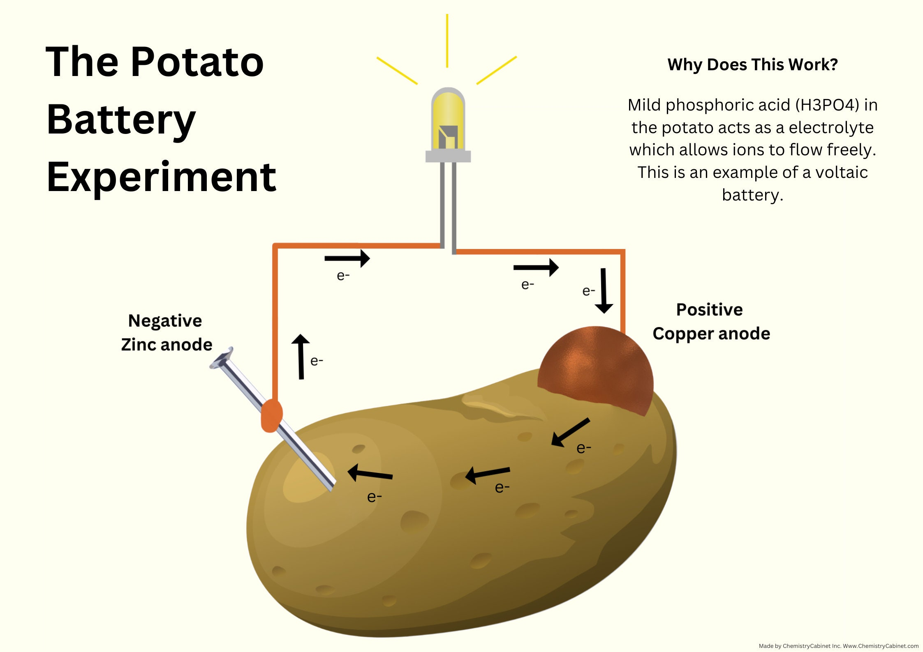
Primární články
Nevratná chemická reakce -> po vybití nelze dobít
Oxidace na anodě (uvolňování elektronů) a redukce na katodě
Většinou reakce kov (anoda) – elektrolyt
Dostupné, levnější, některé pracují v širokém rozsahu teplot
Nevratné, ekologická zátěž

Slide 11
Primární články
Zinko-uhlíkové
Zinko-chloridové
Alkalické
Lithiové
  válcové (s rozdílným napětím)
  knoflíkové (s rozdílným napětím)
  hranolové (s rozdílným napětím)
Vzduchem depolarizované
  knoflíkové
  velké
Stříbro-zinkové
Rtuťové
Ostatní

Slide 12
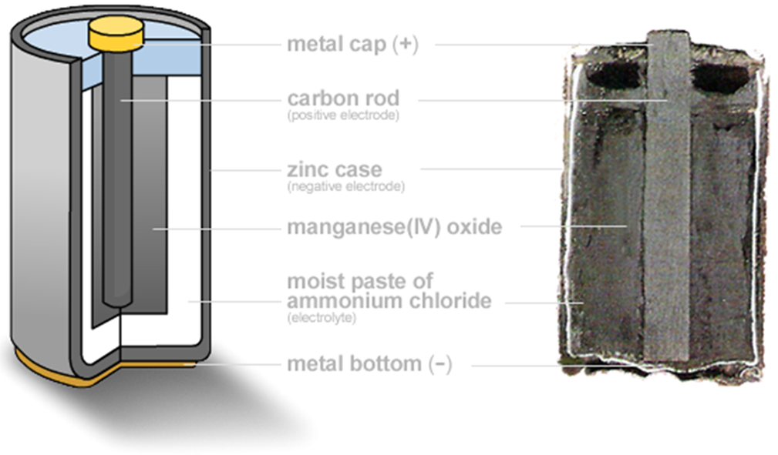
Vnitřní uspořádání zinko-chloridového článku
Zápornou elektrodu tvoří zinkový kalíšek, který
zároveň tvoří vnější obal článku.
Kladnou elektrodu tvoří práškový oxid manganičitý
(MnO₂, burel), který je pro lepší vodivost
smíchán s práškovým uhlíkem. Do této
směsi je vložena uhlíková tyčinka umístěná
v ose článku.
Elektrolyt tvoří vodný roztok chloridu amonného (NH₄Cl, salmiak).

Slide 13
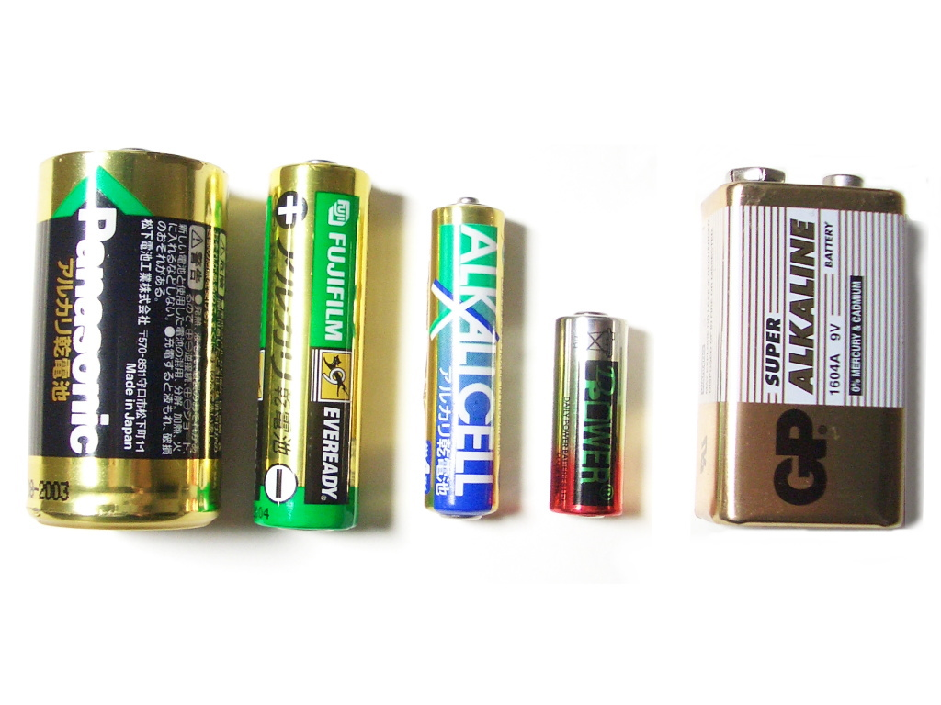
Alkalický článek
Proti Zn-Cl článku elektrolytem hydroxid draselný
Vyšší kapacita a životnost
Vyšší cena

Slide 14
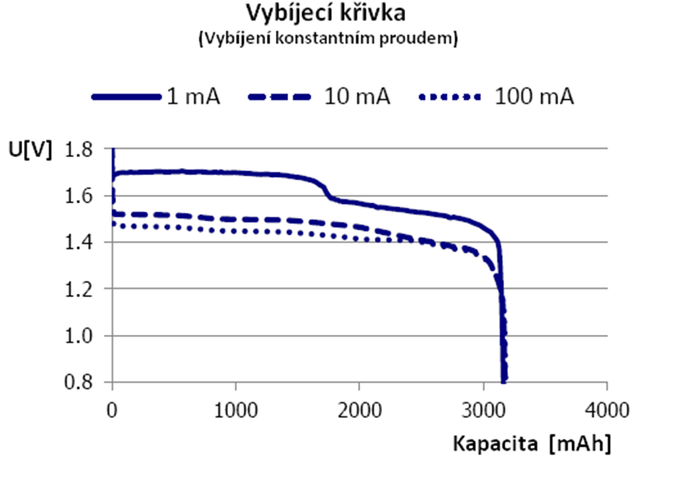
Lithiové primární články
Lithiové primární baterie se vyznačují velkým obsahem energie na jednotku objemu
Minimálním samovolným vybíjením
Velkým rozsahem pracovních teplot
(-40°C až 60°C)
Dlouhou dobou skladovatelnosti (až 20 let)
Vyrábějí se v řadě velikostí a provedení
V současné době jsou to např. jediné zdroje pro napájení implantabilních kardiostimulátorů

Slide 15
Sekundární články

Slide 16
Sekundární elektrochemické zdroje - akumulátory
Umožňují opětovné nabití
Při nabíjení se regenerují chemické látky na anodě a katodě
Využití
  Elektronika
  Elektromobilita
  Ukládání energie a UPS
Opakované použití, vysoká energetická hustota
Vyšší pořizovací cena, omezená životnost, ekologické dopady

Slide 17
Olověné akumulátory
Akumulátor tvoří dvě desky na bázi olova ponořené do zředěné kyseliny sírové (kyselý akumulátor)
Při nabíjení vlivem elektrochemických procesů koncentrace kyseliny roste a hustota elektrolytu se zvětšuje. Po skončení nabíjení je na kladné desce tmavohnědý oxid olovičitý (PbO₂) a na záporné elektrodě je jemně rozptýlené tmavošedé olovo.
Při vybíjení je pochod opačný, elektrolyt řídne (H₂SO₄ se spotřebovává a uvolňuje se voda) a ve vybitém stavu je na kladné elektrodě (desce) červenohnědý a na záporné desce tmavošedý síran olovnatý (PbSO₄).
síran olovnatý |  | oxid olovičitý
2 PbSO₄ + 2 H₂O | ↔ | PbO₂ + Pb + 2 H₂SO₄
→ nabíjení → |  | ← vybíjení ←

Slide 18
Olověné akumulátory
Změna koncentrace je dobrým ukazatelem stavu nabití akumulátoru, druhým
pak je změna velikosti napětí na jeho elektrodách (viz nabíjecí a vybíjecí charakteristiky).
V průběhu nabíjení, když napětí článku dosáhne určité hodnoty (2,35V) se začne rozkládat voda v elektrolytu na kyslík a vodík a bublinky plynů vystupují nad hladinu elektrolytu. Proto se této hodnotě říká plynovací napětí. Intenzivní uvolňování plynu může způsobit poškození desek akumulátoru, navíc se rozkladem vody snižuje hladina elektrolytu v článku.
Pokud nejsou desky akumulátoru ponořeny celé, mohou se poškodit. Navíc se tím i snižuje kapacita akumulátoru.

Slide 19
Olověné akumulátory
Olověný akumulátor je dnes nejpoužívanějším sekundárním zdrojem elektrické energie. Najdeme ho nejen v automobilech, ale třeba i v lodích, záložních zdrojích a i v dalších oblastech lidského života.
Vyskytuje se jak v podobě otevřených akumulátorů (např. automobily), tak
i akumulátorů hermeticky uzavřených s gelovým elektrolytem, u kterých nezáleží na pracovní poloze (velmi často v nejrůznějších UPS).
Jejich rozšíření plyne z jejich spolehlivosti, solidního výkonu a ceny. Výhodné je
i relativně velké napětí na jeden článek (okolo 2 V).

Slide 20
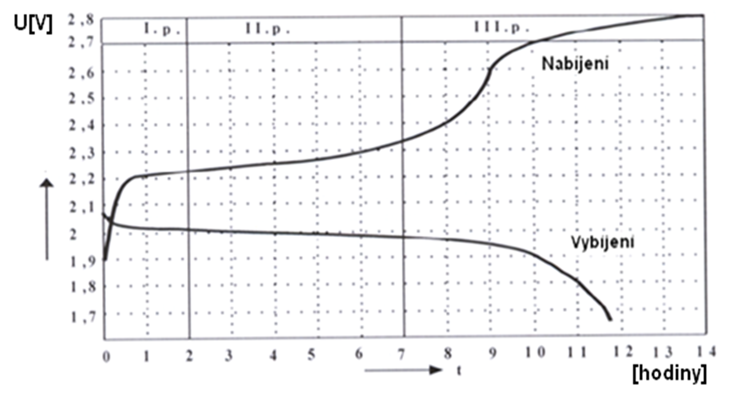
Olověné akumulátory

Slide 21
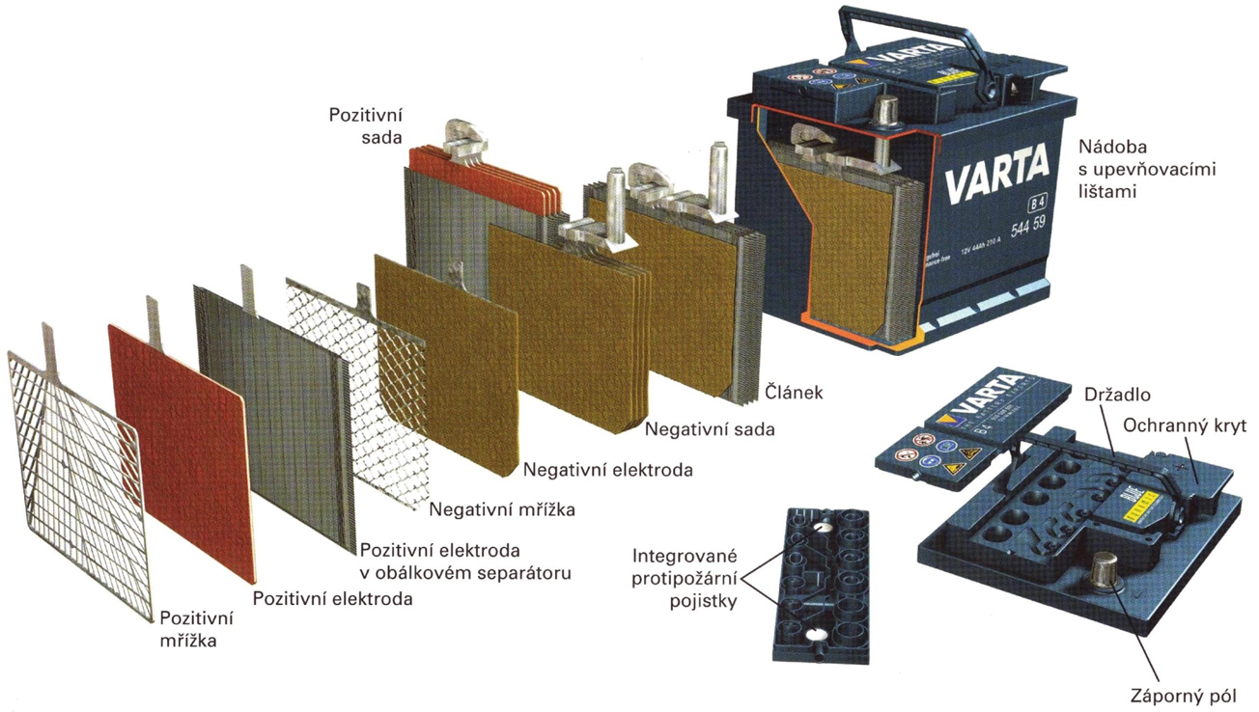
Olověné akumulátory

Slide 22
Akumulátory - alkalické
Akumulátory alkalické hermetické
  NiCd
  NiMH
  lithiové
    Li-Ion
    Li-Pol
    Li-FePO3
    ostatní Li-akumulátory

Slide 23
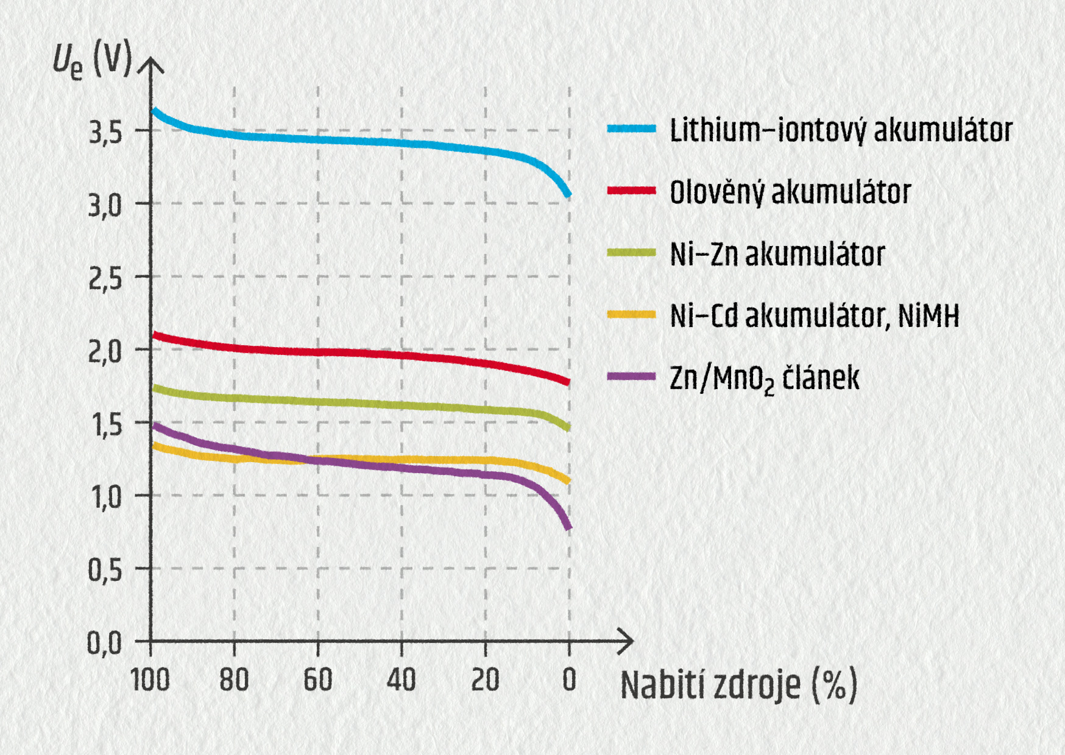
Svorkové napětí na prázdno u různých typů akumulátorů
Li-ion, Li-pol … 3,65 V
Pb akumulátor … 2,2 V
Ni-Zn … 1,6 V
NiCd, NiMH … 1,2 V
ZnMnO₂ (suchý článek) … 1,5 V

Slide 24
NiCd akumulátory
Mezi hlavní výhody nikl kadmiových akumulátorů patří především vysoká spolehlivost a životnost a malá změna napětí v průběhu vybíjení
Ve srovnání s jinými typy akumulátorů poskytují možnost odběru velmi vysokých proudů a vyznačují se schopností velmi rychlého nabíjení.
Široký rozsah provozních teplot (–40°C až + 70°C), výborné mechanické vlastnosti, tj. odolnost vůči rázům a vibracím

Slide 25
NiCd akumulátory
Nevýhodou NiCd článků je samovolné vybíjení, to může dosahovat hodnot až 10 % za měsíc při teplotě okolo 20°C
U otevřených článku znehodnocování elektrolytu ze vzdušného CO2
Paměťový efekt

Slide 26
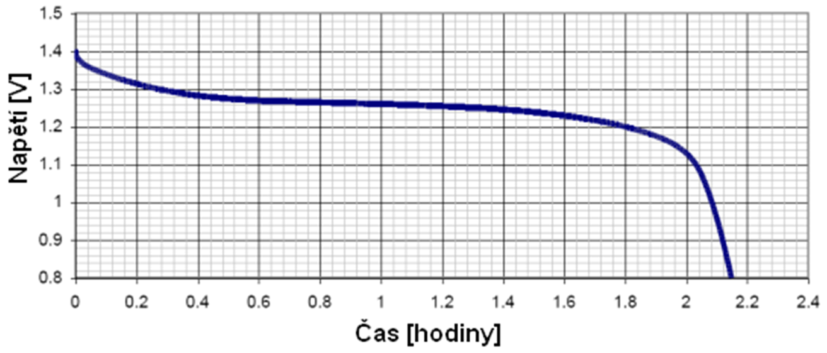
NiCd akumulátory
Vybíjecí charakteristika NiCd akumulátoru při vybíjení proudem C/2

Slide 27
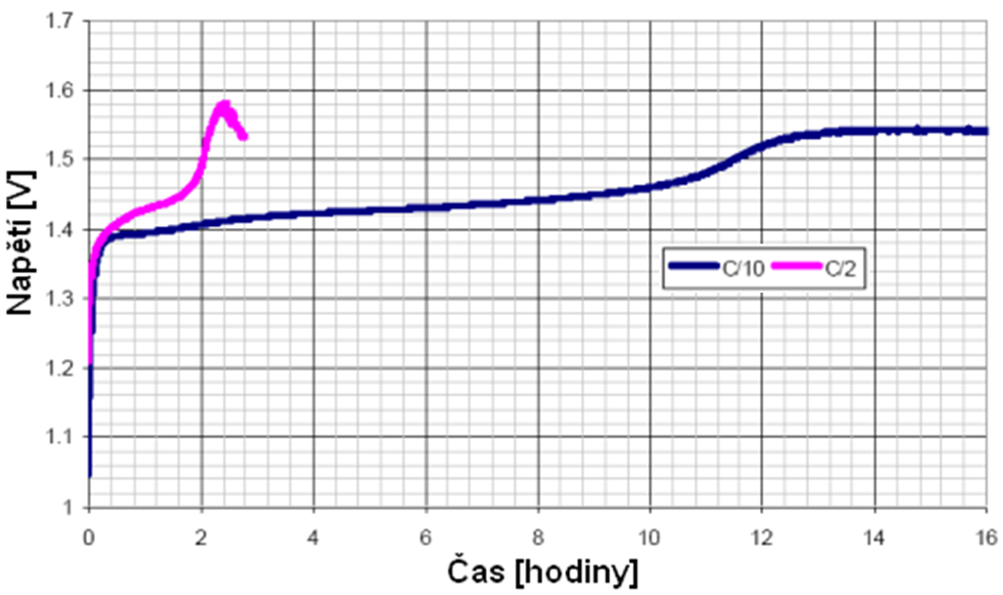

NiCd akumulátory
Nabíjecí charakteristika
NiCd akumulátorů pro
dva různé nabíjecí
proudy $1/{10}$ C a $1/2$ C

Slide 28
NiMH akumulátory
Mají podobné vybíjecí charakteristiky jako NiCd akumulátory
Mají přibližně dvojnásobnou kapacitu jako NiCd stejného rozměru
Životnost je přibližně 500 nabíjecích a vybíjecích cyklů (stejně jako u NiCd)
Pro NiMH akumulátory může být použito rychlé (1 hodinové) nabíjení pomocí speciálních nabíječů
NiMH akumulátory mají vynikající tvar vybíjecí charakteristiky. Protože jejich vnitřní odpor je malý je možné je vybíjet proudem 3C

Slide 29
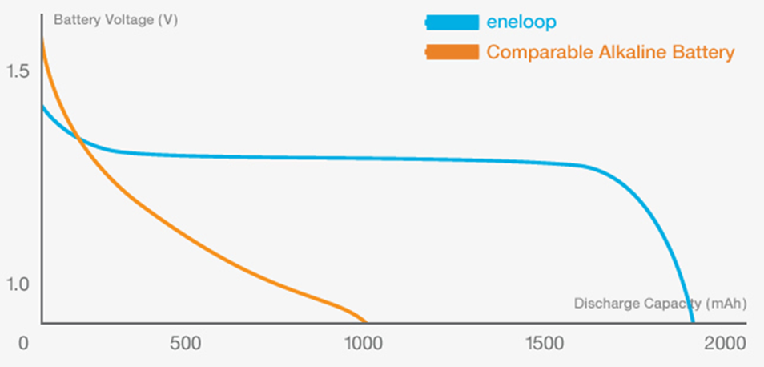
NiMH akumulátory
Speciální akumulátory mají samovybíjení pouze do 15 % kapacity za rok

Slide 30
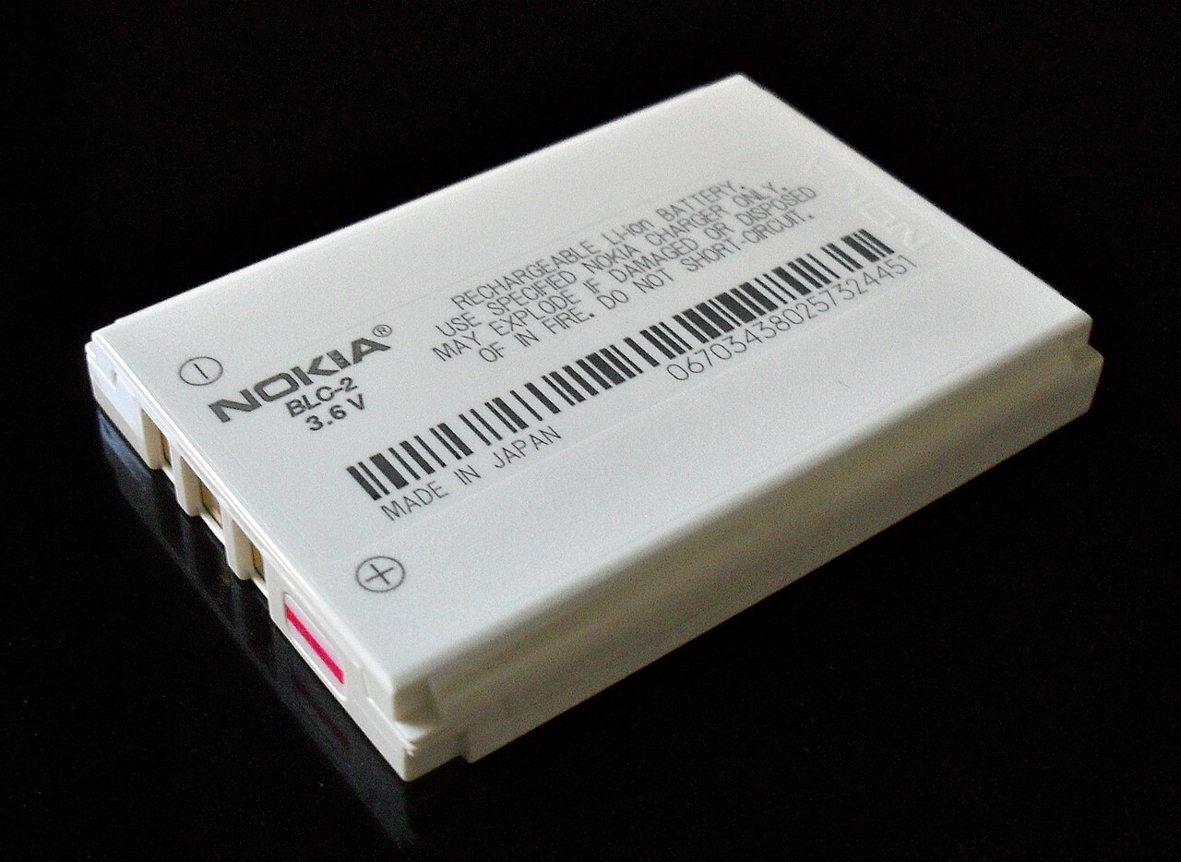
Lithium-iontové akumulátory
Vysoká energetická hustota
Nízké samovybíjení
Dlouhá životnost
Nemá paměťový efekt
Vyšší cena než ostatní akumulátory
Citlivost na přehřátí
Nutnost ochranných obvodů
Možná „smrt“ při nepoužívání

Slide 31
LiPol akumulátory
„Vysoké“ napětí, typické jmenovité napětí 3,6 V
Velké množství uchované energie na jednotku objemu akumulátorů.
Z toho plynoucí nízká hmotnost na stejnou kapacitu ve srovnání
s předchozími typy akumulátorů
Životnost 500 – 1500 cyklů
Relativně nízké samovybíjení, cca 8 % za měsíc při +20 °C (oproti 25 % u NiCd a běžných NiMH akumulátorů)
Nemají paměťový efekt

Slide 32
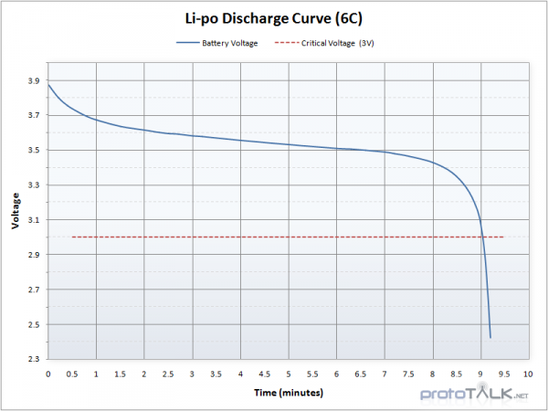
LiPol akumulátory

Slide 33
Budoucnost akumulátorů
Rychlejší nabíjení
Recyklace a ekologické materiály
Solid-state baterie (baterie s pevným elektrolytem)

Slide 34
Napájecí zdroje

Slide 35
Napájecí zdroje
zdroje bateriové – slouží jako zdroj energie pro přenosná zařízení
zdroje síťové – slouží jako zdroj energie
u stacionárních zařízení.
Volba zdroje obecně závisí na charakteru napájeného zařízení a v neposlední řadě také i na jeho spotřebě
Topologie zdroje a jeho složitost bezprostředně souvisí s tím, o jaké zařízení se jedná

Slide 36
Napájecí zdroje
V nejjednodušším případě může být zdrojem usměrňovač s nárazovým kondenzátorem (v případě síťového zdroje), nebo baterie složená z galvanických článků či akumulátorů
Vzhledem k tomu, že ve většině případů je požadována stálost napájecího napětí, musí zdroje obsahovat obvody pro stabilizaci napětí
Příslušný přístroj může potřebovat pro svoji činnost i více různých napájecích napětí a s tím samozřejmě narůstá i složitost zdroje

Slide 37
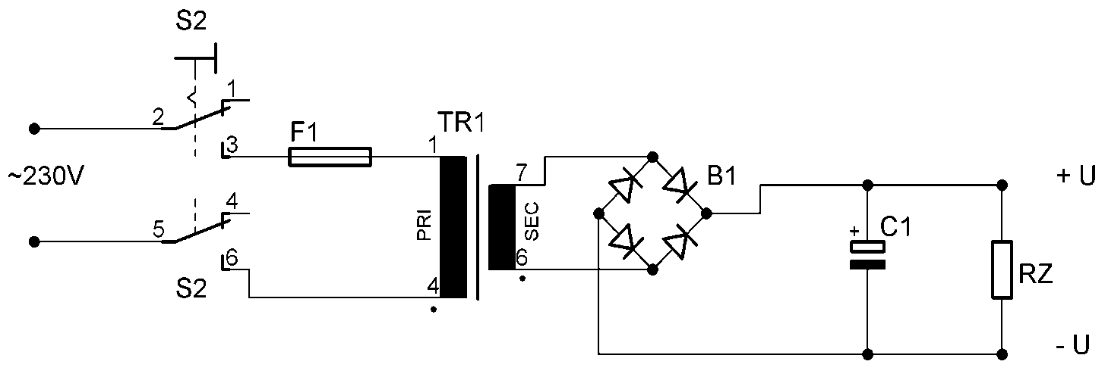
Jednoduchý zdroj s nárazovým kondenzátorem
Na obrázku je jednoduchý zdroj s nárazovým kondenzátorem bez stabilizace
V primárním obvodu je zařazen dvoupólový spínač a pojistka (F1), v sekundárním obvodu můstkový dvoucestný usměrňovač (B1) a elektrolytický kondenzátor C1, který slouží k „vyhlazení“ výstupního napětí z usměrňovače
RZ je zátěž zdroje

Slide 38
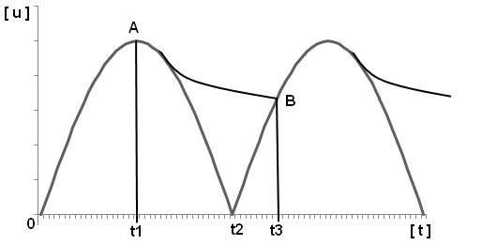
Jednoduchý zdroj s nárazovým kondenzátorem

Slide 39
Stabilizátory napětí
Slouží pro stabilizaci hodnoty výstupního napětí
Stabilizátory jsou:
  sériové – zdroj vstupního napětí, stabilizátor a zátěž jsou zapojeny v sérii
  paralelní – stabilizátor a zátěž jsou spojeny paralelně

Slide 40
Stabilizátory napětí
Sériové stabilizátory mohou být buďto lineární nebo spínané
Mívají buďto pevné výstupní napětí nebo je výstupní napětí nastavitelné
Spínané mají vyšší účinnost a méně hřejí (jsou na nich menší ztráty), jsou však zdrojem rušení (lze do značné míry potlačit)
Jejich použití vždy však závisí na druhu napájeného zařízení a jeho citlivosti na nežádoucí rušení

Slide 41
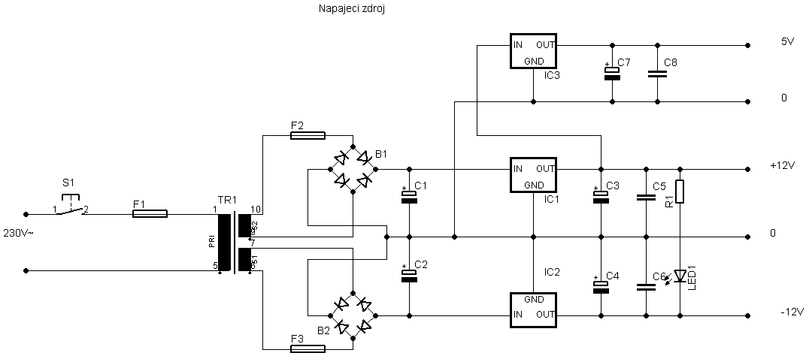
Ukázka stabilizovaného stejnosměrného zdroje s lineárními stabilizátory

Slide 42
Vlastnosti lineárních stabilizátorů
Lineární stabilizátory mívají obvykle tyto vlastnosti:
  Bývají vybaveny proudovou ochranou (je to omezení maximálního proudu)
  Bývají vybaveny tepelnou ochranou (při přehřátí se omezí výstupní proud)
  Stabilizátory pro větší proudy používají pouzdra, ke kterým je možno připojit chladič
Stabilizátory jsou vyráběny pro kladné a záporné výstupní napětí (vztaženo k přístrojové zemi)

Slide 43
Bateriový napájecí zdroj
Při použití galvanických článků je nutno vzít v úvahu vlastnosti elektrochemických zdrojů:
  Jejich napětí se v průběhu času mění, tak jak je z nich odebírán proud tekoucí do zátěže. Mimo to existují i ztráty samovolným vybíjením, které také způsobují snižování výstupního napětí
  Vlastnosti galvanických článků se mění s jejich teplotou
  V průběhu vybíjení se může měnit i jejich vnitřní odpor
  Výstupní napětí jednotlivého článku je závislé na jeho druhu a typ od typu je rozdílné
  Maximální proud, který je možno z článku odebírat závisí nejen na druhu článku, ale na technologii jeho výroby
  Množství elektrické energie, kterou je možno z článku odebrat souvisí s jeho kapacitou. Je závislé nejen na velikosti článku, ale na způsobu jeho vybíjení.

Slide 44
Bateriový napájecí zdroj
Od bateriových napájecích zdrojů požadujeme obvykle tyto základní vlastnosti:
  Signalizaci zapnutí
  Signalizaci poklesu napětí baterie na určitou, předem zvolenou mez.
  Pokud je to z hlediska napájení zařízení zapotřebí – vytvoření kladného a záporného napětí (obvykle pomocí měniče) z jedné baterie. To je zapotřebí
  v případech, kdy je nutno obvody zařízení napájet symetrickým napětím.

Slide 45
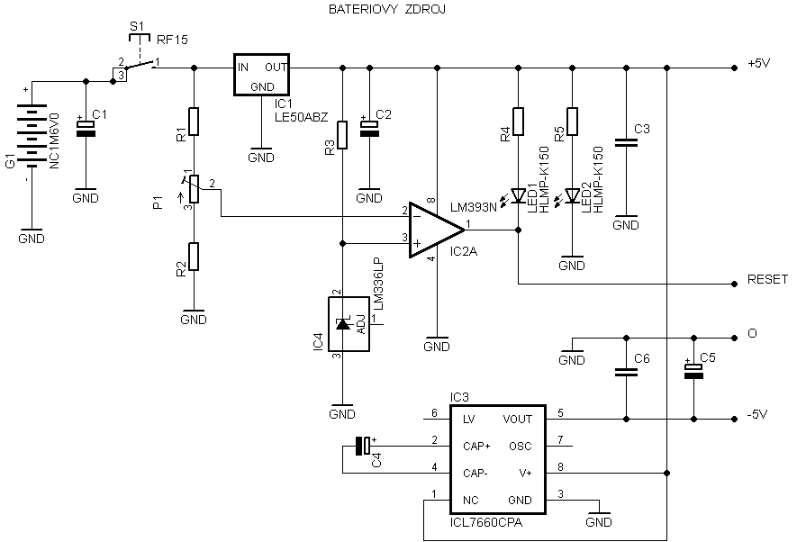
Ukázka bateriového napájecího zdroje

Slide 46
Napěťové reference
Zvláštním stabilizovaným zdrojem jsou zdroje referenčního napětí.
U nich je základním požadavkem velká časová stálost velikosti výstupního napětí a to i při změnách teploty.
Nejčastěji jsou používány s různými A/D převodníky. Tyto obvody mohou být i dosti drahé (cena souvisí s přesností a požadavek na přesnost narůstá s počtem bitů převodníku).

Slide 47
Měniče napětí
Mimo výše uvedených stabilizátorů, které vždy snižují vyšší vstupní napětí na úroveň požadovanou pro napájení daného zařízení, existují ještě spínané měniče.
Ty pracují vždy s nějakým akumulačním prvkem. Tím může být buďto indukčnost nebo kapacita.
Pomocí těchto měničů lze vstupní napětí buďto snižovat, či zvyšovat nebo invertovat.

Slide 48
Síťové napájecí zdroje
Síťové zdroje mohou být spínané nebo obyčejné.
Základní výhodou spínaného zdroje je jeho malá hmotnost – výrazně nižší než u obyčejného zdroje.
Je to dáno tím, že neobsahuje síťový transformátor pracující na kmitočtu sítě 50 Hz, ten totiž může mít značnou hmotnost a i rozměry (v závislosti na přenášeném výkonu).
Velikost transformátoru (a tím i jeho hmotnost) totiž bezprostředně souvisí s velikostí přenášeného výkonu a s pracovním kmitočtem.

Slide 49
Spínané napájecí zdroje
Spínaný síťový zdroj pracuje tak, že se napětí 230 V z elektrovodné sítě nejprve usměrní, toto usměrněné napětí se pomocí elektronických spínačů přemění na obdélníkové impulzy s kmitočtem cca 100 kHz.
Impulzy se přenesou přes impulzní transformátor, který má svoje vinutí umístěno na feritovém jádru.
S ohledem na vysoký pracovní kmitočet jsou i pro větší výkon rozměry jádra malé a transformátor je velmi lehký. Takový zdroj najdeme např. v každém počítači či nabíječce mobilních zařízení.

Slide 50
Síťový zdroj
Síťový zdroj je nejen zdrojem napětí potřebných pro napájení obvodů přístroje, ale tvoří také oddělovací člen mezi elektrovodnou sítí a výstupem přístroje.
Tato vlastnost je z hlediska elektrické bezpečnosti zařízení velmi důležitá, obzvláště v těch případech, kdy se uživatel přístroje může dostat do přímého kontaktu s vodivými částmi přístroje.
U zdravotnické techniky upravuje z hlediska požadavků na elektrickou bezpečnost základní podmínky norma ČSN EN 60601-1 Zdravotnické elektrické přístroje, část 1: Všeobecné požadavky na bezpečnost.

Slide 51
Základní části síťového zdroje
Síťový transformátor s jedním primárním vinutím (počet závitů primárního vinutí může být přepínatelný s ohledem na přizpůsobení zdroje velikosti napětí dané elektrické sítě), dále pak ze sekundárních vinutí (jejich počet závisí na počtu požadovaných napětí a jejich polaritě). Limitním případem je jedno sekundární vinutí.
Usměrňovač, nejčastěji můstkový, dovoluje dvoucestné usměrnění síťového napětí bez nutnosti dvou sekundárních vinutí pro jedno napětí.
Nárazový kondenzátor slouží k vyhlazení napětí z výstupu dvoucestného usměrňovače.

Slide 52
Základní části síťového zdroje
Stabilizátor slouží pro odstranění kolísání napájecího napětí.
Signalizační obvody, které upozorňuji na zapnutí přístroje, případně na závadu
ve zdroji.
Pojistky, klasické nebo elektronické, chrání napájecí zdroj před zkratem (např. při poruše elektroniky přístroje).

Slide 53
DC/DC izolační zdroje
Pojem DC/DC znamená, že tento obvod má stejnosměrný vstup a stejnosměrný výstup.
Používá se v případech, kdy chceme vytvořit vstup nějakého zařízení plovoucí, tj. oddělený od další části přístroje.
Abychom toho dosáhli, musíme oddělit jak signálovou cestu, tak i napájení oddělené části.
Tyto měniče používají jako izolační prvek buďto impulzový transformátor, nebo kondenzátory. Jsou to zdroje v principu impulzní, i když vstup i výstup je stejnosměrné napětí.
Pracovní kmitočty mohou dosahovat až 100 kHz. Někdy u nich bývá problém s rušením. Vstupní a výstupní napětí u nich nemusí být stejné. Na výstupu mohou mít i více napětí.

Slide 54
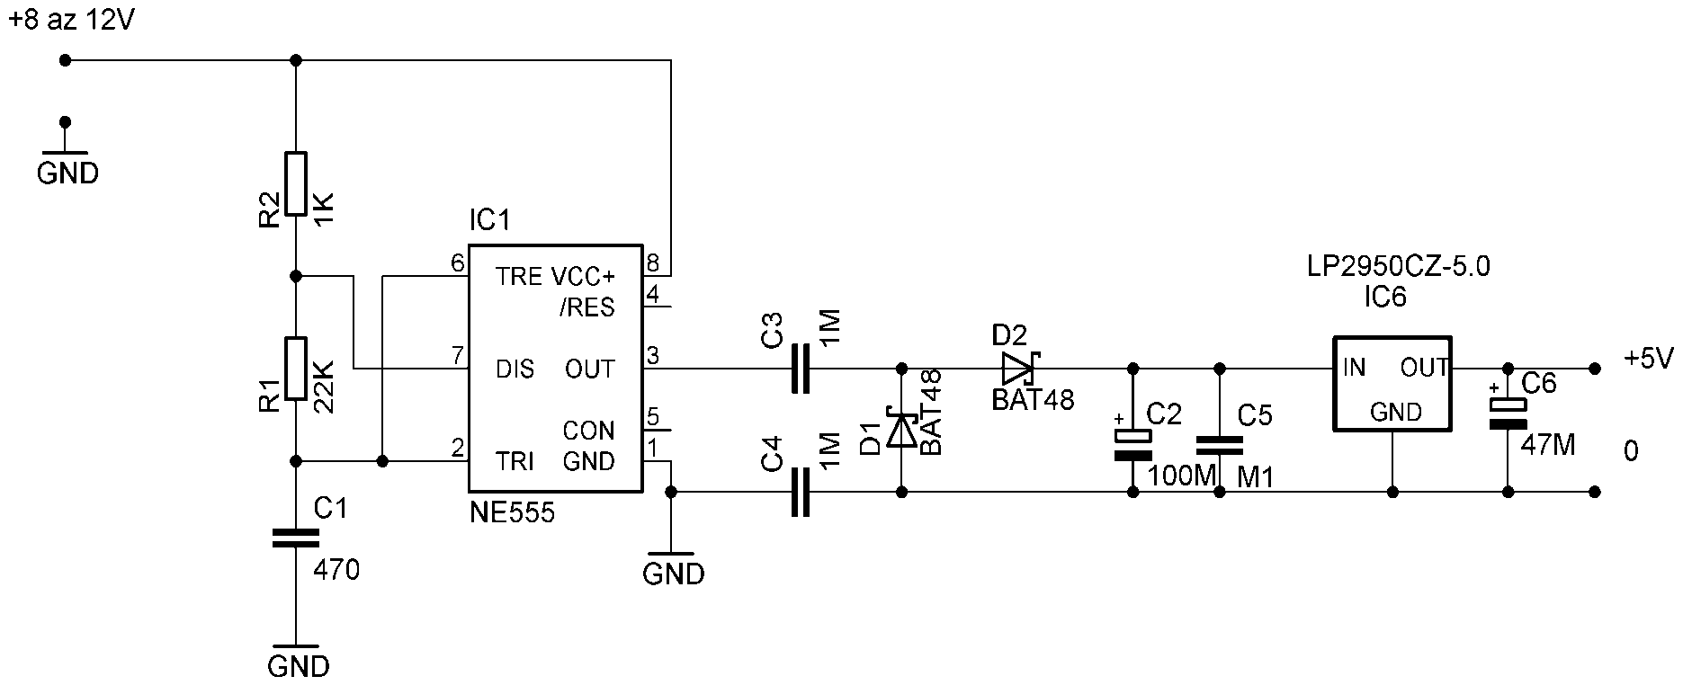
Ukázka DC/DC izolačního zdroje

Slide 55
Záložní napájecí zdroje

Slide 56
Záložní zdroje – UPS
Uninterruptible Power Supply – zdroj nepřerušovaného napájení
Nejnovější technologie vyvinuté na bázi počítačů a komunikačních systémů nepřipouštějí přerušení dodávky elektrického proudu
UPS je principiálně záložní baterií (i když zdrojem energie nemusí být jen akumulátory), která je schopna zajistit nepřetržité napájení kritických částí telekomunikačního systému a život podporujících zařízení v nemocnicích.
U počítačů může neočekávaný výpadek proudu způsobit ztrátu dat, na operačním sále může neočekávaný výpadek proudu způsobit i ztrátu života pacienta.

Slide 57
Záložní zdroje – UPS
Úlohou UPS je chránit data a citlivá zařízení před poškozením vlivem nepředvídatelných událostí v síti, jako jsou šumy, rázy, napěťové špičky, poklesy napětí nebo úplné výpadky
Dojde-li k výpadku elektrické energie, záložní zdroj dodává spotřebiči energii
ze svých akumulátorů nebo z jiného zdroje energie
Vzhledem k ceně elektronických zařízení a přenášených dat jsou UPS nezbytným vybavením všech informačních systémů
Záložní zdroje však pracují také na místech, kde výpadek elektrické energie může znamenat ohrožení zdraví a života nebo značné materiální ztráty. Takovými oblastmi jsou např. zdravotnictví, doprava, ozbrojené sbory, zabezpečovací technika.

Slide 58
Rozdělení UPS podle typu
Stejnosměrné
  bateriové
  motorgenerátory
Střídavé
  bateriové měniče
  motorgenerátory
U střídavých náhradních zdrojů pak posuzujeme, jak se jejich výstupní napětí liší od sinusovky (tj. míru jeho zkreslení)

Slide 59
Rozdělení UPS podle činnosti – kategorie VFD
Voltage and Frequency Dependent
Napěťově závislé zdroje
Typ offline
Při výpadku přepínají odběr na záložní měnič napájený z akumulátorů. Dochází zde ke krátkodobému výpadku (zhruba 25 ms).
Nižší cena, nutný výpadek

Slide 60
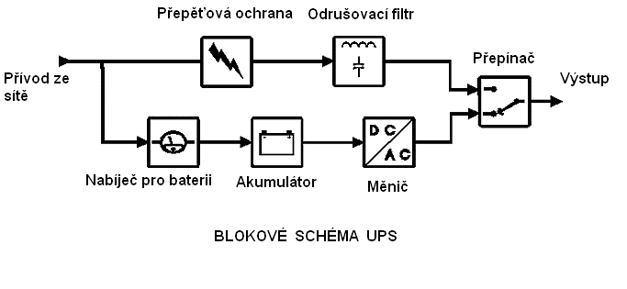
Blokové schéma UPS typu offline

Slide 61
Rozdělení UPS podle činnosti – kategorie VI
Voltage Independent
Napěťově nezávislé zdroje
Typ line interactive
Regulační transformátor vyrovnává mimořádné anomálie elektrické sítě, což vede nižšímu opotřebení akumulátorů (proti VD, resp. VFD)

Slide 62
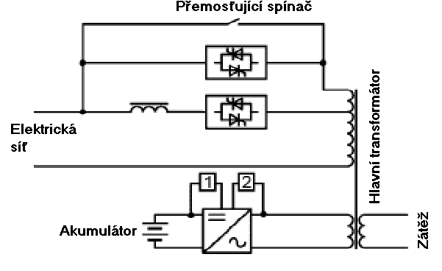
Blokové schéma UPS typu line interactive
1. Smyčka řídící fázi a amplitudu 2. Smyčka řídící nabíjení

Slide 63
Rozdělení UPS podle činnosti – kategorie VFI
Voltage and Frequency Independent
Frekvenčně a napěťově nezávislé zdroje
Typ online
Napájí spotřebiče prostřednictvím DC/AC měniče trvale z akumulátorů, které jsou současně dobíjeny ze sítě.
UPS provádí stabilizaci a filtraci napětí.
V případě výpadku či poklesu napětí dodávají akumulátory energii bez jakéhokoliv přerušení.

Slide 64
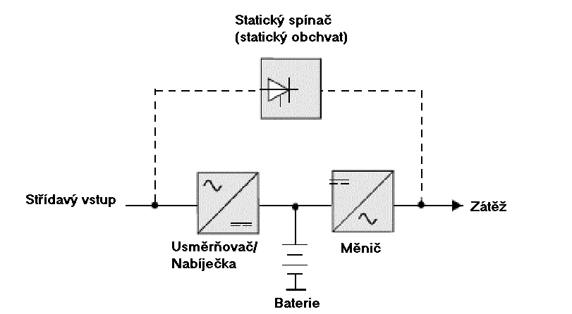
Blokové schéma UPS typu online

Slide 65
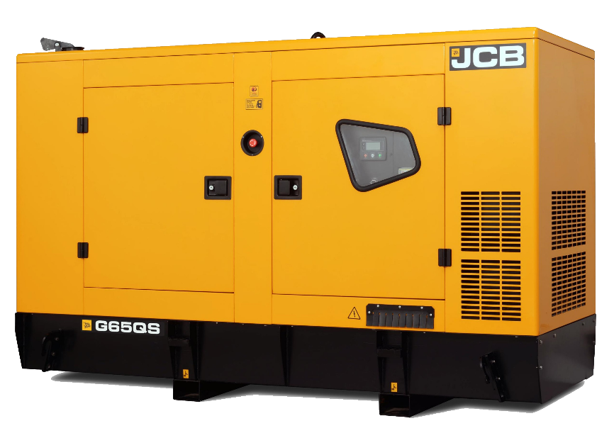
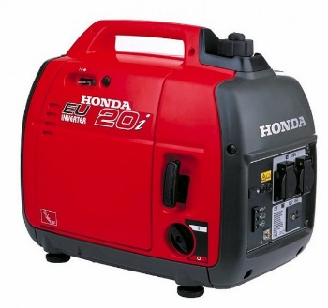
Motorgenerátor
Stroje využívané jako záložní zdroje pro dlouhodobé dodávky energie
Spalovací motor vytvoří točivý moment, alternátor v soustrojí motorgenerátoru převádí kinetickou energii na energii elektrickou.
Může být vybaven externí nádrží
s automatickým přečerpáváním paliva,
čímž se prodlužuje doba chodu zařízení.
Může být osazen motorem schopným
spalovat naftu, benzín, zemní plyn
popř. i bioplyn.

Slide 66
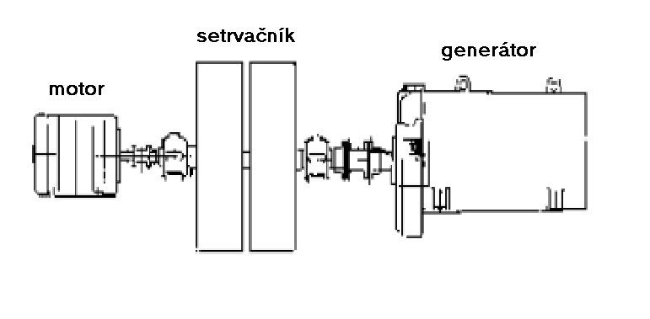
Generátor se setrvačníkem
Od setrvačníku se očekává, že dodá energii po dobu asi 10 až 45 sekund, což je doba potřebná
pro nastartování dieselového
motoru.
To jsou hodnoty, kterých
lze dosáhnout.

Slide 67
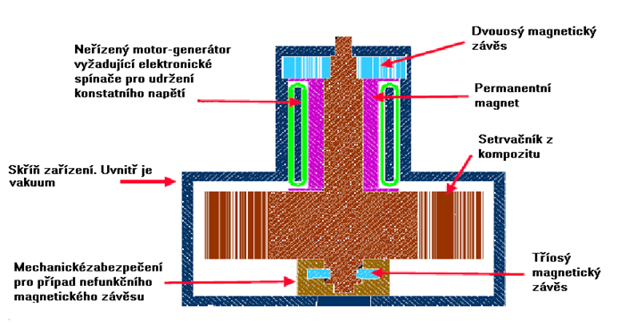
Generátor se setrvačníkem
Moderní vysoce rychlý setrvačníkový systém, který může dosahovat až 100.000 rpm

